Slide 1

2020
專題報告
智慧科技應用程式開發實務人才培訓班
指導老師：徐偉智老師
何敏煌老師
賴郁夫。黃柏涵。張鏸香
2020/11/18

Slide 2

1
前言
目錄
Contents
2
工作分配
5
DEMO

Slide 3

1
前言

Slide 4

創作理念
線上 美術館
線上 觀賞展覽
發表 自己創作
預購 參觀票券
預約現場參觀導覽
本系統乃專為美術館設計
因應科技及網際網路之蓬勃發展 現代人生活方式的改變
提供民眾線上觀賞展覽的平台、發表自己創作，預購美術館參觀的票券，及預約現場參觀的導覽 …..等功能
本系統乃專為美術館設計，因應科技及網際網路之蓬勃發展、現代人生活方式的改變，提供民眾線上觀賞展覽的平台，各家美術館為管理者，民眾皆可以線上看展覽。
此外，亦提供一般民眾於線上發表自己創作的平台，每一位民眾只要註冊會員不僅可在本網站中分享自己的作品，亦可在本網站中互相切磋交流，自我精進，讓每位使用者都能成為藝術家
除了上述的功能之外，只要加入會員也可以在線上預購美術館參觀的票券，及預約現場參觀的導覽功能

Slide 5
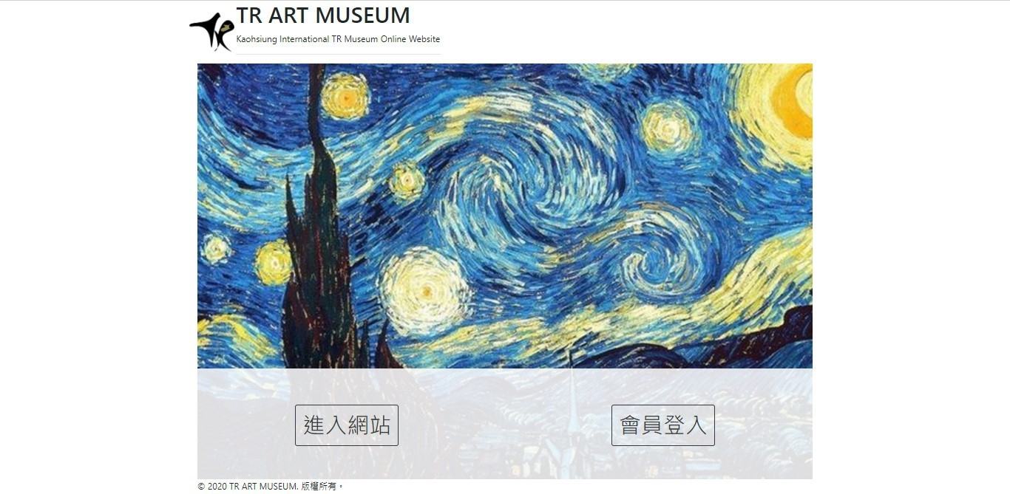
介面介紹-起始頁面(使用者)

Slide 6
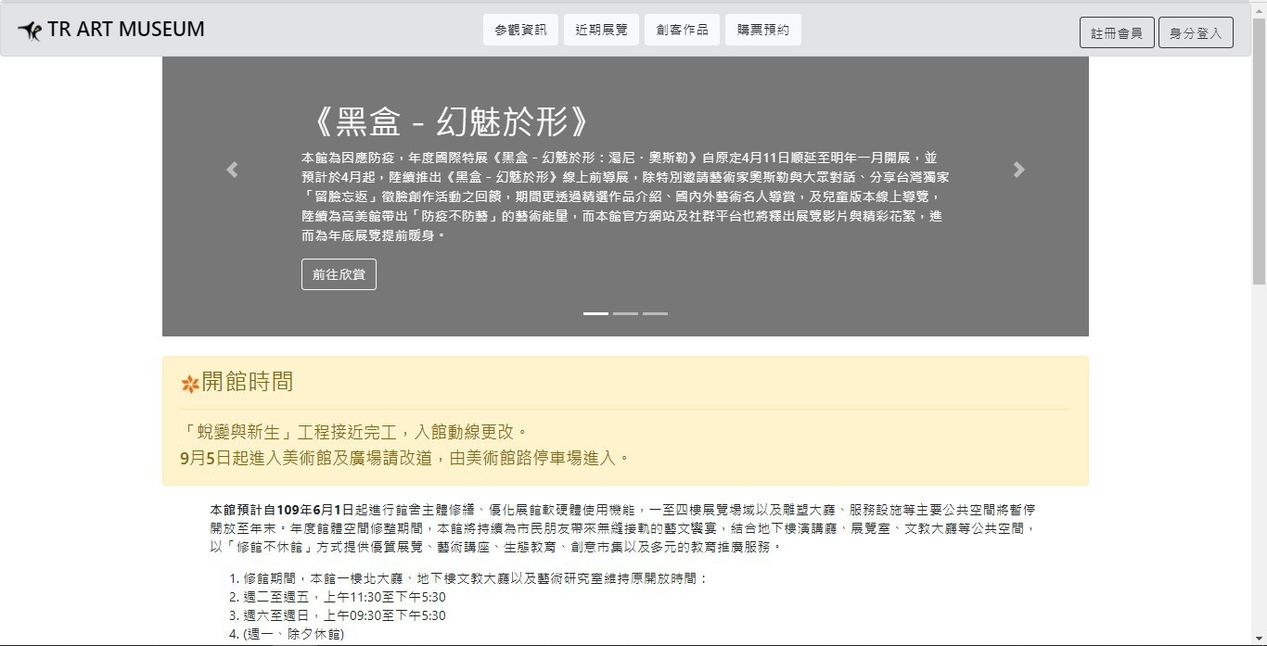
介面介紹-進入網站後-參觀資訊(使用者)

Slide 7
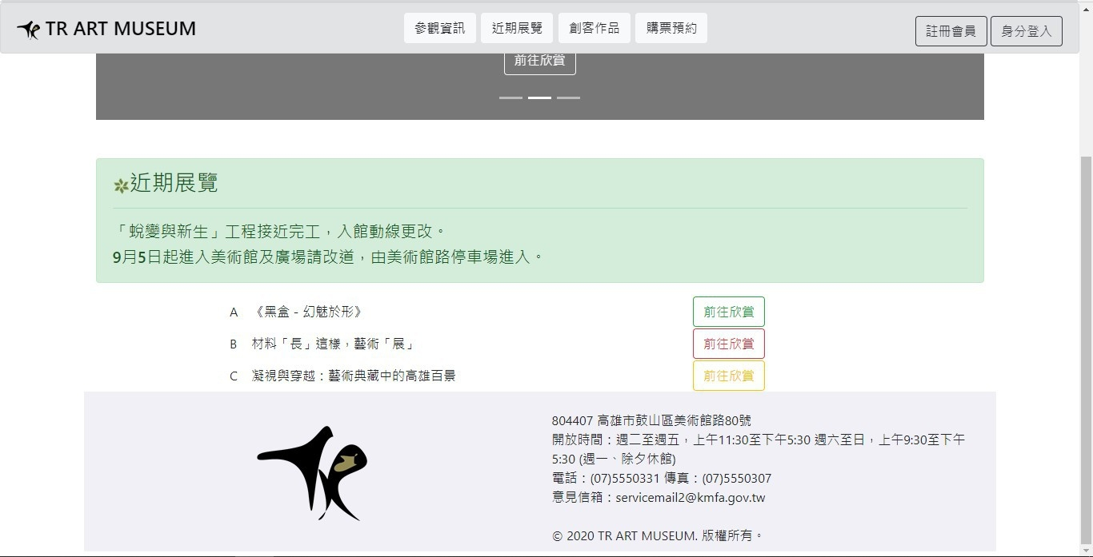
介面介紹-近期展覽(使用者)

Slide 8
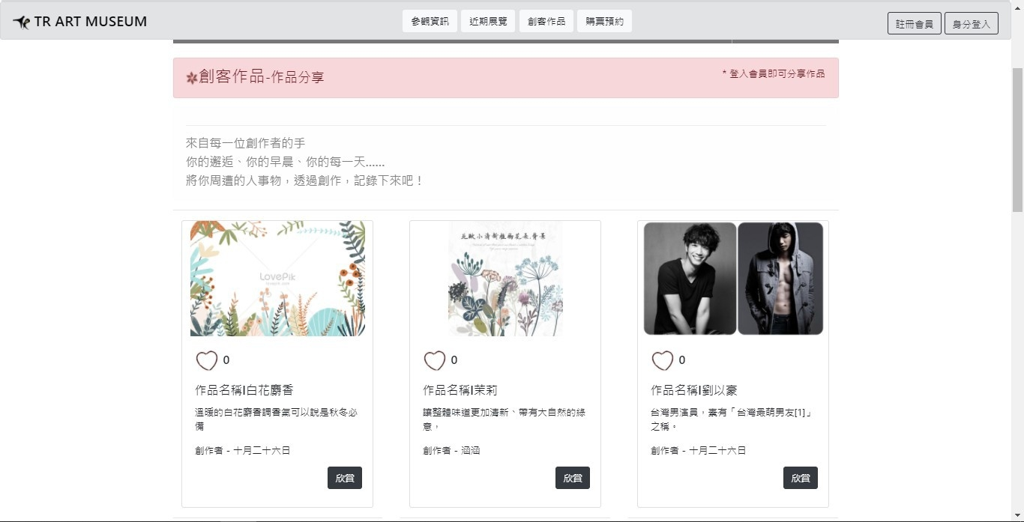
介面介紹-創客作品(使用者)

Slide 9
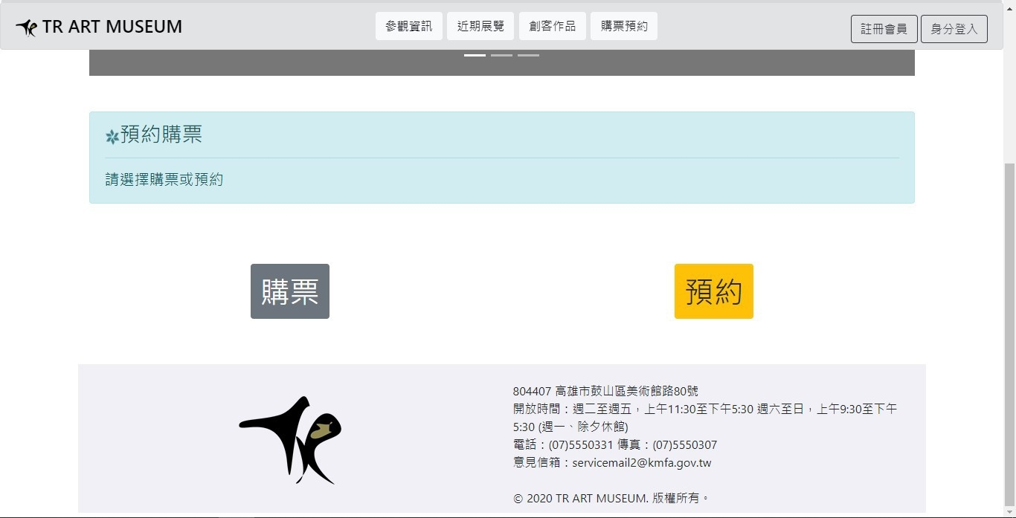
介面介紹-購票預約(使用者)

Slide 10
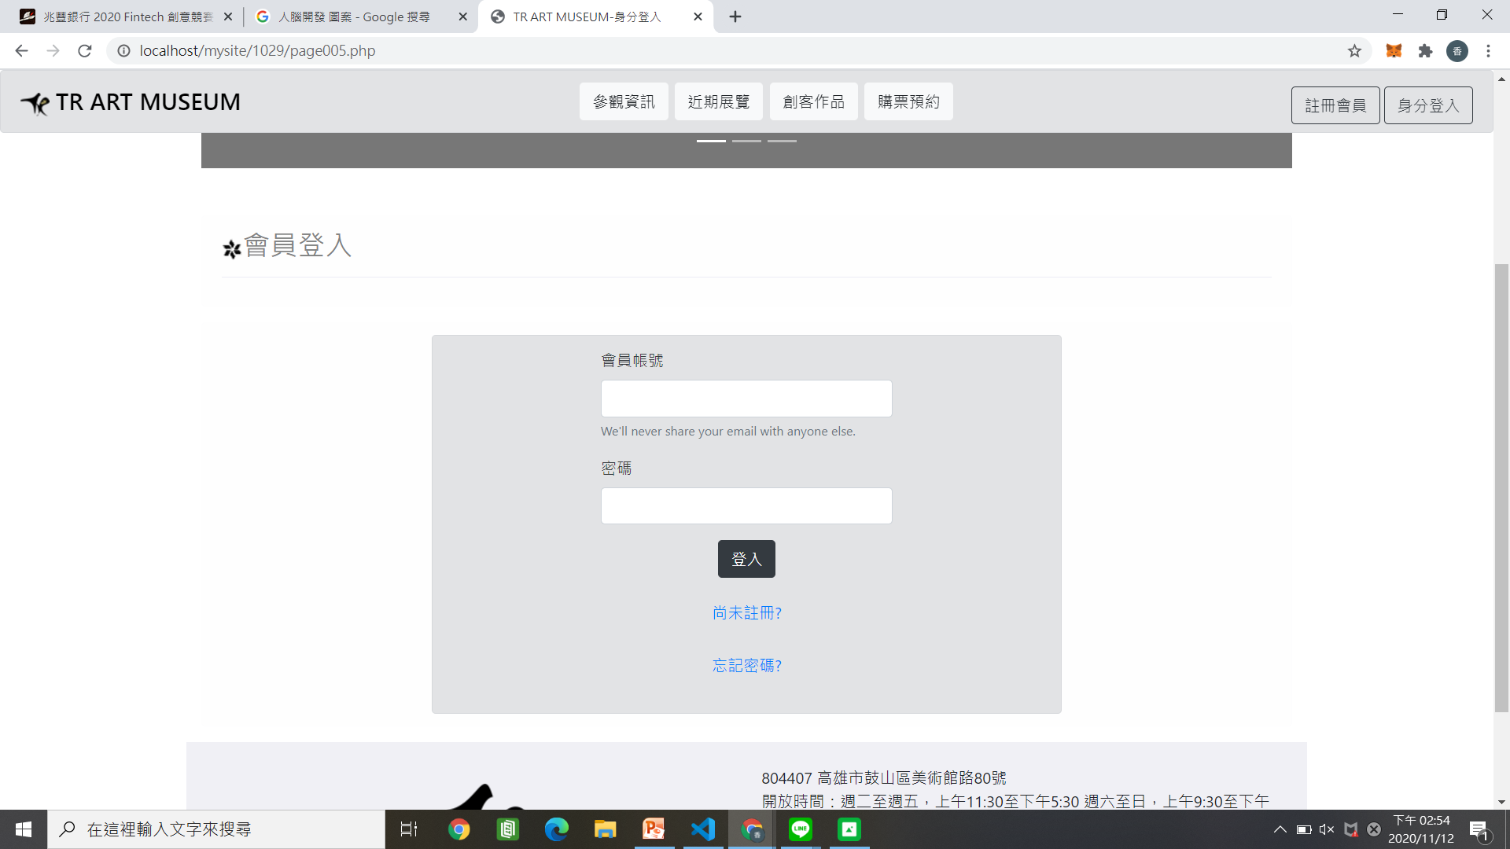
介面介紹-會員登入(使用者)

Slide 11
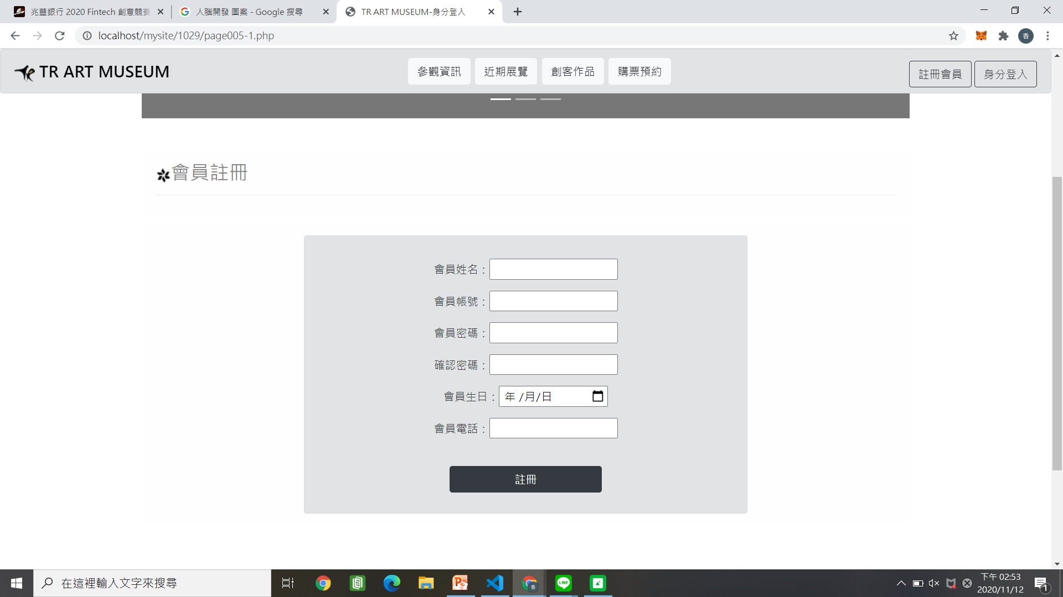
介面介紹-註冊會員 (使用者)

Slide 12
2
工作分配

Slide 13

團隊分工

Slide 14
3
DEMO

